Slide 1

Rencontre d’information
TLD Canada
Octobre 2006
Revue financière
Programme I.M.P.A.C.T.
Groupe TLD
Projets
Statut des commandes
Divers
Conclusion
Période de questions

Slide 2
Revue financière
Niveau des ventes au ralenti.
  Fin septembre: 20,000,00CAD vs 27,000,000CAD au budget.
  Rythme actuel de 7/mois plus réfection des NBL.
Revenu d’opération négatif.
On doit se questionner et revoir notre façon d’envisager le futur.
I.M.P.A.C.T.

Slide 3
Revue financière
Revue de la présentation I.M.P.A.C.T.

Slide 4

TLD Canada
I.M.P.A.C.T.
Improving Market Penetration And Cost Targets
Notre engagement afin d’améliorer et maintenir notre compétitivité malgré des conditions de marché difficile.
Octobre 2006

Slide 5
I.M.P.A.C.T. Agenda
Le marché actuel
La stratégie d’entreprise.
Les réductions de coûts
  L’approche
  Matériel
  Production
Les procédés
  Ingénierie
  Les ventes et le service
Conclusion

Slide 6
La réalité du marché actuel
La force du dollar Canadien. (1.09 à 1.14 cette année)
Le prix de l’acier semble s’être stabilisé mais demeure très haut.
Sur tous les continents, nos compétiteurs sont de plus en plus présent et agile. Ils connaissent leur forces et nos faiblesses.
  FMC, Trepel, Air Marrel, Wheihei (China)
Le coût de transport des loaders a plus que doublé dans certains cas. (121 et selon le continent)
Nous sommes une PME (Petite Moyenne Entreprise) avec des résultats financiers insatisfaisants avec les conditions de marché actuelles. Les résultats des 9 premiers mois sont inacceptables.
Les prix des loaders sont excessivement bas comparés aux autres produits du marché. (TLD GSE)

Slide 7
La stratégie d’entreprise
Ce plan changera la façon d’adresser les priorités.
Beaucoup d’outils de gestion actuels sont toujours de mise.
  Liste des projets par département
  Rencontre mensuelles:
    Coût
    Support produit
    Plénière avec gestionnaire
  Module de gestion des plaintes et améliorations (PDC)
  E-Vendor (Module de gestions des commandes d’achats) , etc.
  L’efficacité des ces outils peut sûrement être améliorée, nous devons tous être critique et positif afin d’assurer des plans d’actions concrets et rapide.
Nous faisons bien dans beaucoup de domaine. On se doit de faire mieux, se dépasser, toujours à l’affût afin d’améliorer nos procédés.

Slide 8
La stratégie d’entreprise
Le statu quo (On est OK comme cela) n’est pas acceptable pour assurer les résultats et notre avenir.
Identifier les potentiels de réduction rapide et agir.
Prendre des risques calculés:
  Quelquefois, nous sommes trop prudent pour décider (nous voulons trop la perfection)
  Nous perdons donc des mois de réduction de coûts potentiels ou d’amélioration de procédé.

Slide 9
I.M.P.A.C.T.
Réduction des coûts: L’Approche
3 éléments clef
Les coûts directs
Les coûts indirects
Les problèmes de vente et service

Slide 10
I.M.P.A.C.T.
Réduction des coûts directs:
Matériel
Objectif: Réduction coût matériel/loader
  828 : 12,000CAD
  929 : 15,000CAD
  NBL : 2,000CAD
  121: 35,000CAD
Tous les plans de réductions contiennent:
  Date à laquelle le contrat est signé.
  Date à laquelle le prototype doit être disponible (si requis)
  Date à laquelle les pièces de production seront disponibles.
  L’économie par loader.

Slide 11
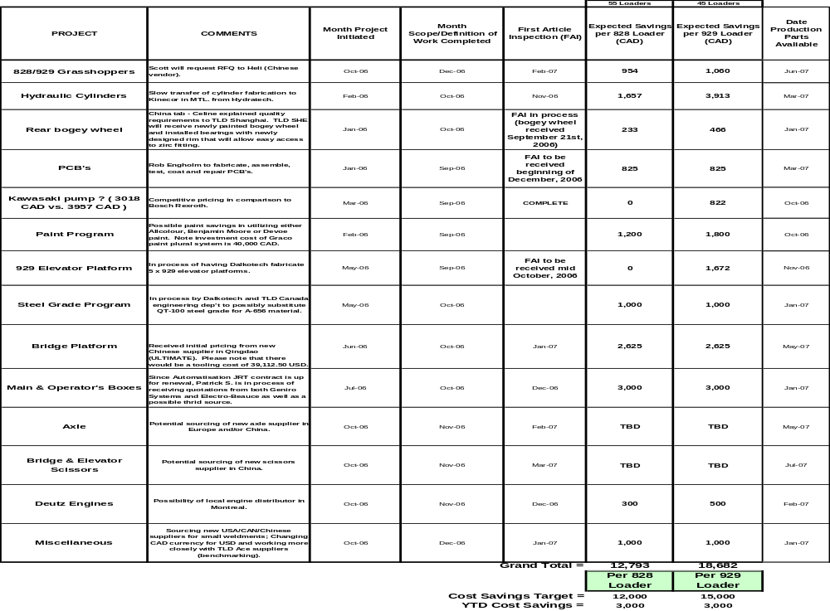

Slide 12
I.M.P.A.C.T.
Réduction des coûts directs:
Matériel
La flexibilité de notre base industrielle doit être améliorée.
  Livraison juste à temps et réellement à temps.
  Possibilité d’avoir plus d’un fournisseur pour la même pièce.
Augmenté le contenu US de tous nos achats matériels . (30% à 50%)
  Protection contre la fluctuation du dollar Canadien.
Développer de nouveaux fournisseurs.
  Chine
  Canada et États-Unis
  Petits fournisseurs pour pièces prototypes.
  Pologne,…

Slide 13
I.M.P.A.C.T.
Réorganisation
Suite au départ de Scott Poulin
  Patrick Scalabrini agira à titre de directeur matériel et logistique.
  Caroline passera de responsable magasin vers les achats afin d’accélérer le programme de réduction.
  Danielle passera du magasin vers les achats afin de supporter Caroline et Patrick.
Suzanne et Gisèle seront au magasin sous la responsabilité de Bob.
  De même, les manutentionnaires (groupe de Jean-Luc) seront sous la responsabilité de Bob.

Slide 14
I.M.P.A.C.T.
Réduction des coûts directs:
Production
Heures d’Intégration:
    Réduction de 10% des heures prévues au budget 2006.
    Études de temps sur tous les postes
      Intégration et peinture
      Définir les nouveaux objectifs.
    Éléments importants:
      Participation de tous
      Pièces disponibles
      Qualité du premier coup.
    Les mouvements de personnel doivent être gérés minutieusement afin de maintenir notre efficacité.

Slide 15
I.M.P.A.C.T.
Réduction des coûts indirects:
Production
Objectifs: Tous les comptes reliés au volume:
      40% réduction fournitures usines.
      Outils
      Maintenance des équipement (cas par cas)
      Maintenance bâtisse (cas par cas)
      Le temps supplémentaire sera l’exception afin de rencontrer demande des clients.

Slide 16
I.M.P.A.C.T.
Ingénierie
Concentration sur les modifications qui améliore la performance en service.
    Plusieurs sont en cours ou déjà relâchées.
    Se concentrer sur les DCI qui améliore la performance en service et qui diminue le temps d’entretien.
Le programme de réduction des coûts va de pair avec la simplification des loaders.

Slide 17
I.M.P.A.C.T.
Support ventes et service
TLD Canada supportera agressivement les ventes afin d’aider les ventes et le service à avoir sous la main les informations pertinentes pour contrecarrer les allusions négatives des compétiteurs et certains clients.
Présentation officielle des loaders TLD sur le Web. (828/929/121)
  Entièrement revue afin de bien démontrer les avantages et mousser la performance de nos machines. (Alain, Kim, Patrick, Bob)
  Nous devons mieux connaître nos forces et faiblesses et agir en conséquences.
  Comparer ce qui est standard ou en option chez nos compétiteurs.
  Ce document sera mis à jour deux fois par année.
Faire le même type de présentation pour le NBL.

Slide 18
I.M.P.A.C.T.
Support ventes et service
Manuel de maintenance des loaders.
  La compétition, sur certains continents, commente à savoir que nos machines demande plus d’entretien que la moyenne de l’industrie.
  Validation en cours Patrick Robitaille: Temps de maintenance, outils requis, fréquence, accessibilité…
  Mike Rawls, nouveau directeur corporatif pour l’entraînement pour les gens des ventes et service, validera avec nous le manuel.

Slide 19
I.M.P.A.C.T.
Support ventes et service
Étude de marché en cours initié par Alain afin de bien déterminer les priorités pour TLD Canada.
Prix de vente des loaders
  Nous devons avoir plus de flexibilité de négociation selon le continent où nous faisons affaires.
  Le programme de réduction de coûts nous amènera cette flexibilité.
Satisfaction clients
  Nous exigerons plus de commentaires de certains clients qui ont certains problèmes avec nos équipements, même ceux qui ont la réputation de ne pas faire de bonne maintenance préventive. Ce sera une source critique pour nous améliorer.

Slide 20
I.M.P.A.C.T.
Conclusion
Clef du succès:
  Le client est roi.
  Simplicité, flexibilité, agilité dans nos actions et solutions.
  Défier nos procédés.
  Collaboration à tous les niveaux de TLD
  Innovation: Benchmarking (Se mesurer par rapport aux autres) (Ex: Laurent Decoux est maintenant le directeur technique pour le groupe, assurera les échanges entre les usines au niveau des nouveaux produits et de l’ingénierie.
  Nous devons agir rapidement.
Buts ultimes
Performance financière, Prix compétitifs, Performance hors pair, Zéro défaut lors de la mise en service.
Nous avons l’équipe et l’attitude pour réussir, la bonne communication et l’esprit d’équipe assurerons notre succès.

Slide 21
Groupe TLD
  Les ventes du groupe, à l’exception des loaders, sont en nette progression.
  TLD DBL (Projet Boeing)
    Unité 6 livrée en mi-novembre.
    Unité 7 sera produite avant la fin avril 2007
    Possibilité d’une unité de secours.

Slide 22
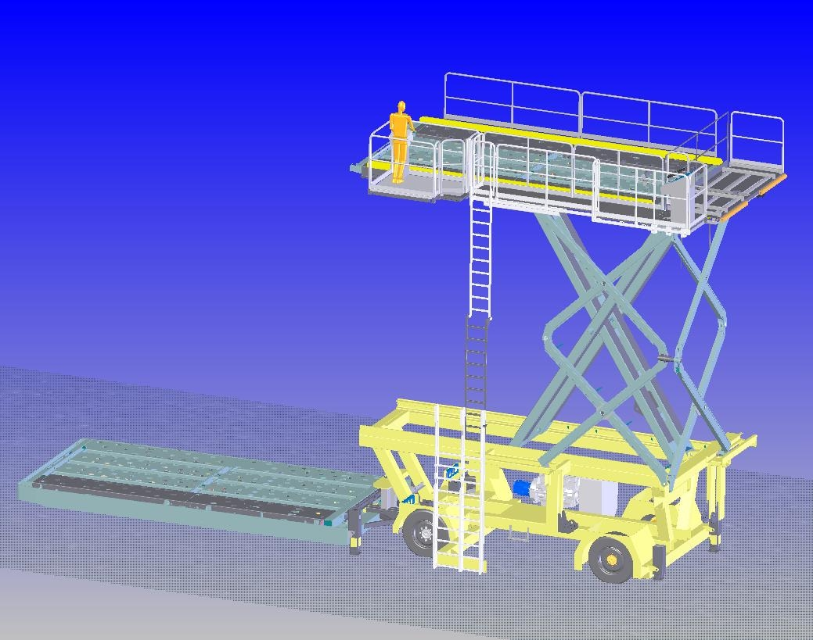
Projets 232
Airbus a annoncé un retard de plus d’un an dans la livraison de l’avion.
Nous retarderons la mise en chantier du prototype pour UPS afin de se concentrer sur le programme I.M.P.A.C.T.

Slide 23
Projets
American Airlines
  15-25 unités
  Demo en service à Miami
  Offre remise le 17 octobre 2006
  Revue finale de performance avec client le 19 octobre chez TLD Canada.
  Projet fin 2006, début 2007
Loader aéroporté pour Air Force des Indes
  26 unités
  Nouveau concept
  Nous avons démontré notre intérêt mais notre marge doit être significative.
  Projet 2007
Air France
  15-50 unités sur 3 ans
  Demo en construction
  Beaucoup options sécurité
  Projet 2007
JASCO (Japan)
  1 unité avec slave deck
  Client chez TLD Canada le 23 octobre.
  Nouveau marché pour TLD Canada
  Projet début 2007
UPS
  929 FIX
  15 Unités
  Projet 2007

Slide 24
Carnet de commandes
Commandes fermes:
  Swissport Hawaï: 1 x 828-std
  Menzies Ghana: 1 x 929S
  UPS: 4 x 929
  Yanxan Asie: 1 x 929
  Royal Népal: 1 x 828com
  3 x 828-std China Eastern car 3 unités endommagés sur le bateau.
Commandes 90% :
    Swissport Japan: 3 x 828WID
    Penouille Russie: 1 x 929S
    Shenzhen Asie: 1 x 929, 1 x 121
Unités stock (Produites ou à produire)
  NBL: 3 + 3 réparations
  828: 7
  929: 7
  121: 1
Nous sommes à terminer l’exercice budgétaire pour 2007/2008/2009
  Hypothèse pour le rythme prévu en 2007:
  8-9 par mois.

Slide 25
Divers
Assurance collective 2006-2007
  Hausse annoncée par l’assureur de 9.54%
    Soins paramédicaux +92% (Chiro, masso, etc)
    Invalidité courte durée en hausse
  50% employeur/50% employé
  Augmentation de $1.00 à $4.00 par semaine selon couverture à partir du 1er novembre.

Slide 26
Conclusion
I.M.P.A.C.T. est la priorité
Selon l’entrée des commandes potentielles la semaine prochaine, nous communiquerons rapidement le nouveau rythme de production.
*Nous travaillons ensemble aujourd’hui à planifier un avenir prometteur*

Slide 27
Période de questions

